Slide 1
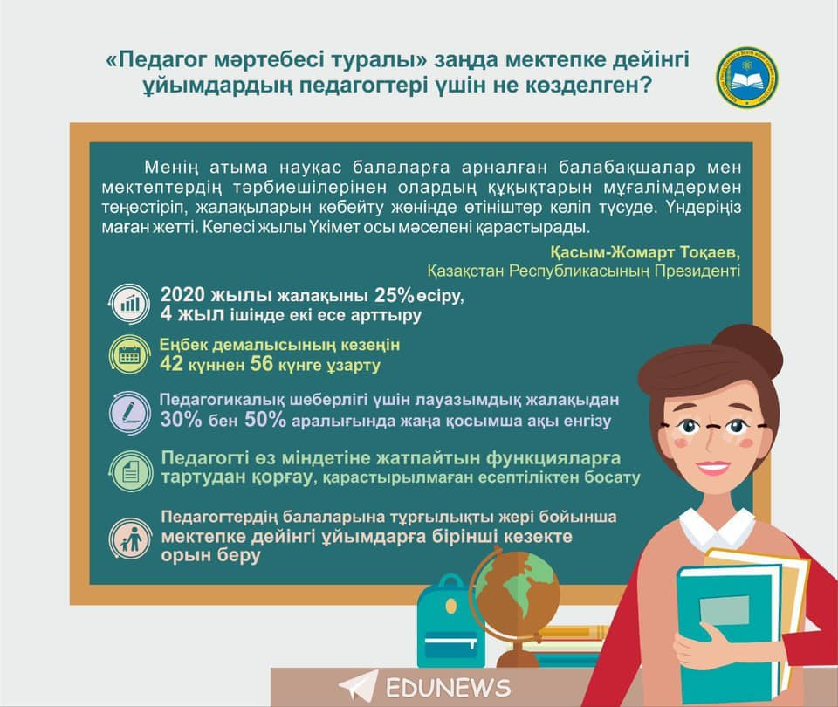

Slide 2
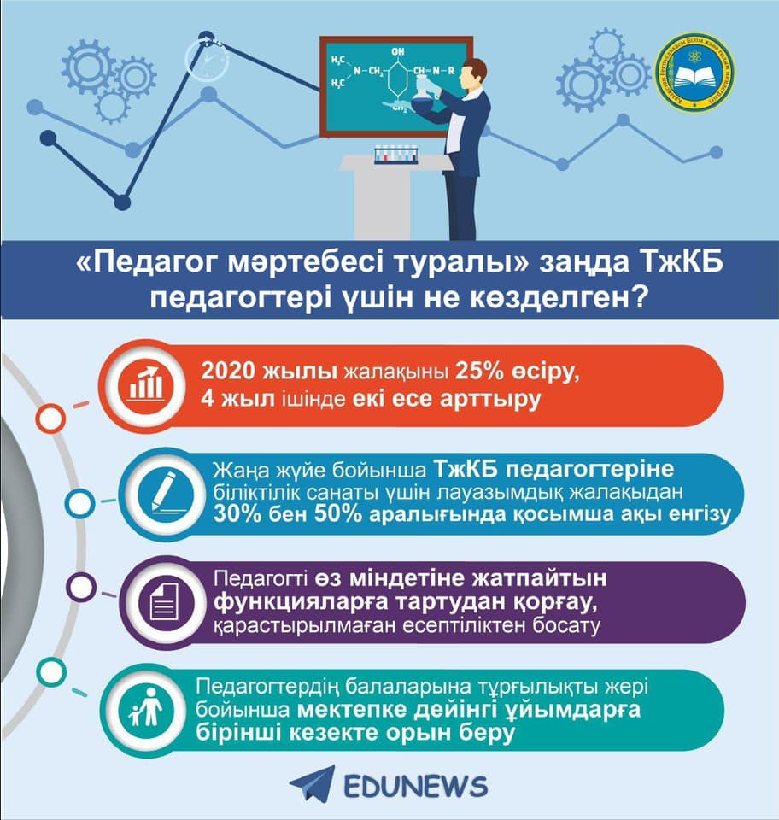

Slide 3
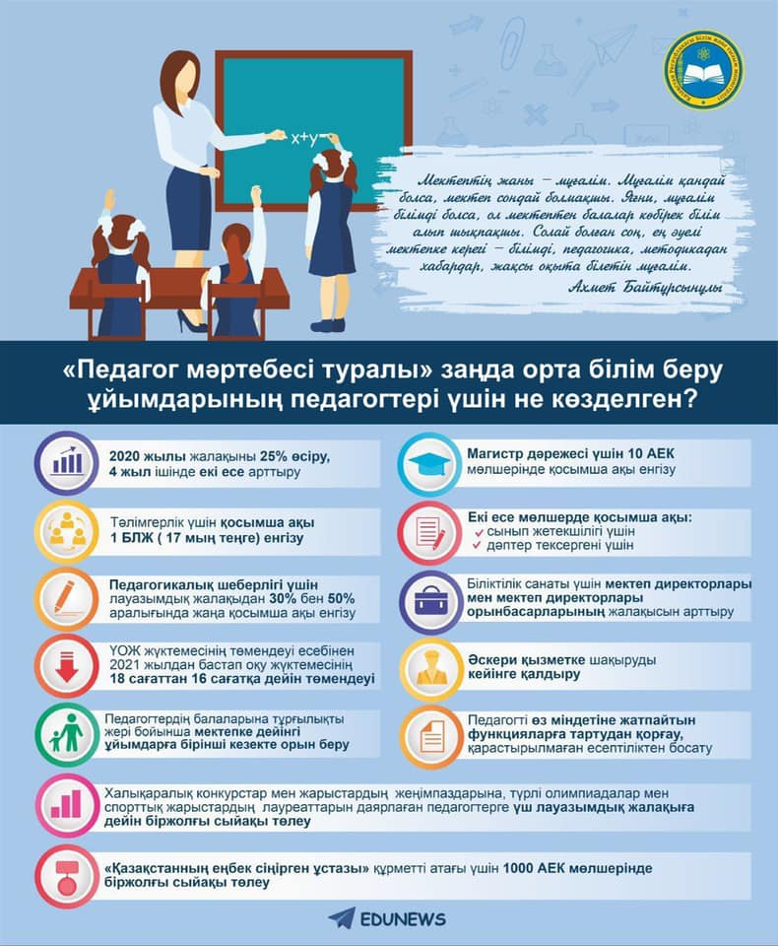

Slide 4
«Педагог мәртебесі туралы» заң 21 баптан тұрады және жарты миллионнан астам ұстаздың жұмысына қатысты.
Жалпы Заң төрт бағытты қамтиды:
Бірінші, ұстаздардың құқықтарын кеңейту және өзіне тән емес жұмыстан босату, жүктемесін азайту; Екінші, мұғалімнің қызметіне қойылатын талаптарды күшейту; Үшінші, материалды емес стимул тетіктері; Төртінші, материалдық ыңталандыру.

Slide 5
1-БАП. ОСЫ ЗАҢДА ПАЙДАЛАНЫЛАТЫН НЕГІЗГІ ҰҒЫМДАР
1)педагог – педагогтік немесе тиісті бейіні бойынша өзге де кəсіп тік білімі бар жə не білім алушыларды жəне (не ме се) тəрбиеле нушілерді оқыту жəне тəрбие леу, білім беру қызметін əдіс те мелік қол дау немесе ұйымдас тыру бойын ша педагогтың кəсіптік қызметін жүзеге асыратын адам;
2) педагогтік əдеп – педагогтердің Қазақстан Республикасының педагог мəртебесі туралы заңнамасында белгіленген мінез-құлық нормалары;
3) педагогтік əдеп жөніндегі кеңес – білім беру ұйымында құрылатын, педагогтердің педагогтік əдепті сақтау мəселелерін қарайтын алқалы орган;
4) тəлімгерлік – педагогтің орта білім беру ұйымында педагогтің кəсіптік қызметіне алғаш рет кіріскен адамға кəсіптік бейімделуіне практикалық көмек көрсету жөніндегі қызметі.

Slide 6
2-БАП. ҚАЗАҚСТАН РЕСПУБЛИКАСЫНЫҢ ПЕДАГОГ МƏРТЕБЕСІ ТУРАЛЫ ЗАҢНАМАСЫ
1.Қазақстан Республикасының педагог мəртебесі туралы заңнамасы Қазақстан Республикасының Конституция сына негізделеді, осы Заңнан жəне Қазақстан Респуб ли касының өзге де нормативтік құқықтық актілерінен тұрады. 2.Егер Қазақстан Республикасы ратификациялаған халықаралық шартта осы Заңда қамтылғандардан өзгеше қағидалар белгіленсе, онда халықаралық шарттың қағидалары қолданылады.

Slide 7
3-БАП. ОСЫ ЗАҢНЫҢ ҚОЛДАНЫЛУ САЛАСЫ
Осы Заңның күші мектепке дейінгі білім беру ұйым дарында, орта (бастауыш, негізгі орта, жалпы орта), техникалық жəне кəсіптік, орта білімнен кейінгі білім беру ұйымдарында, мамандандырылған, арнаулы білім беру ұйымдарында, жетім балалар мен ата-анасының қамқорлығынсыз қалған балаларға арналған білім беру ұйымдарында, балаларға қосымша білім беру ұйым дарында, сондай-ақ əдістемелік кабинеттерде кəсіп тік қызметін жүзеге асыратын педагогтерге қолданылады. Əскери оқу орындарының педагогтеріне осы Заңның күші «Əскери қызмет жəне əскери қызметшілердің мəртебесі туралы» Қазақстан Республикасының Заңында көзделген ерекшеліктермен қолданылады.

Slide 8
4-БАП. ПЕДАГОГ МƏРТЕБЕСІ
1.Қазақстан Республикасында педагогтің ерекше мəртебесі танылады, бұл оның кəсіптік қызметін жүзеге асыруы үшін жағдайды қамтамасыз етеді.
2.Білім беру саласында кəсіптік қызметін жүзеге асырған жəне Қазақстан Республикасының заңна масында белгіленген тəртіппен тиісті ұйыммен еңбек қатынас тарында болған кезеңде адам педагог мəртебесіне ие болады.
3.Педагог лауазымдарының тізбесін білім беру саласындағы уəкілетті орган бекітеді.

Slide 9
5-БАП. ПЕДАГОГТІК ƏДЕП
1.Педагогтік əдеп заңдылық, адалдық, жауапкершілік, жеке адамның ар-намысы мен қадір-қасиетін құрметтеу қағидаттарына негізделеді.
2. Педагогтік əдепті бұзу тəртіптік теріс қылық болып табылады жəне педагогті Қазақстан Республикасының еңбек заңнамасына сəйкес тəртіптік жауаптылыққа алып келеді.
3.Педагогтік əдепті білім беру саласындағы уəкілетті орган бекітеді

Slide 10
6-БАП. ПЕДАГОГТІҢ КƏСІПТІК ҚЫЗМЕТІН ҚАМТАМАСЫЗ ЕТУ Қазақстан Республикасының еңбек заңнамасына сəйкес жұмыс беруші педагогке ол кəсіптік қызметін жүзеге асыру үшін жағдайды қамтамасыз етеді. Педагог кəсіптік қызметін жүзеге асыру кезінде: 1) Қазақстан Республикасының заңдарында көзделген жағдайларды қоспағанда, оны кəсіптік міндеттерімен байланысты емес жұмыс түрлеріне тартуға;
2) одан Қазақстан Республикасының білім беру саласындағы заңнамасында көзделмеген есептілікті не ақпаратты талап етіп алдыруға;
3) Қазақстан Республикасының заңдарында көзделмеген тексерулер жүргізуге;
4) оған тауарлар мен көрсетілетін қызметтерді сатып алу бойынша міндетті жүктеуге жол берілмейді. Мемлекеттік орта білім беру ұйымдарының педагогтерін олар кəсіптік қызметін жүзеге асыру кезінде мемлекеттік емес ұйымдардың іс-шараларын өткізуге тартуға жол берілмейді.

Slide 11
7-БАП. ПЕДАГОГТІҢ КƏСІПТІК ҚЫЗМЕТІН ЖҮЗЕГЕ АСЫРУ КЕЗІНДЕГІ ҚҰҚЫҚТАРЫ Кəсіптік қызметін жүзеге асыру кезінде педагогтің:
1) тиісті білім беру деңгейінің мемлекеттік жалпыға міндетті стандартының талаптары сақталған кезде кəсіптік қызметті ұйымдастырудың тəсілдері мен нысандарын еркін таңдауға;
2) лауазымды адамдар жəне басқа да тұлғалар тарапынан заңсыз араласудан жəне кедергі келтіруден қорғалуға;
3) білім алушылар, тəрбиеленушілер жəне олардың ата-анасы немесе өзге де заңды өкілдері тарапынан кəсібіне құрметпен қаралуына жəне тиісінше мінез-құлық көрсетілуіне;
4) кəсіптік қызметін жүзеге асыру үшін ұйымдастырушылық жəне материалдық-техникалық қамтамасыз етілуге жəне қажетті жағдайлардың жасалуына;
5) ғылыми, зерттеу, шығармашылық, эксперименттік қызметті жүзеге асыруға, педагогтік практикаға жаңа əдістемелер мен технологияларды енгізуге;
6) тиісті білім беру деңгейінің мемлекеттік жалпыға міндетті стандартының талаптары сақталған кезде шығармашылық бастамаға, оқыту мен тəрбиелеудің авторлық бағдарламалары мен əдістерін əзірлеуге жəне қолдануға, оқыту мен тəрбиелеудің жаңа, неғұрлым жетілдірілген əдістерін дамытуға жəне таратуға;
7) білім беру бағдарламасына сəйкес оқыту мен тəрбиелеудің оқу құралдарын, материалдарын жəне өзге де құралдарын таңдауға;

Slide 12
8) білім беру бағдарламаларын, оқу жоспарларын, білім беру қызметінің əдістемелік материалдары мен өзге де құрауыштарын, сондай-ақ оқулықтарды, оқу-əдістемелік кешендер мен оқу құралдарын əзірлеуге қаты суға;
9) жұмыс орны бойынша сайланбалы лауазымға сайлануға жəне оны атқаруға;
10) білім беру сапасын жетілдіруге бағытталған, оның ішінде білім беру ұйымының қызметіне қатысты мəселелерді талқылауға қатысуға;
11) білім беру ұйымын басқарудың алқалы органдарының жұмысына қатысуға;
12) бес жылда бір реттен сиретпей біліктілігін арттыруға;
13) үздіксіз кəсіптік дамуға жəне біліктілікті арттыру нысандарын таңдауға;
14) біліктілік санатының мерзімінен бұрын берілуіне;
15) Қазақстан Республикасының заңнамасында белгіленген тəртіппен жеке педагогтік қызметке;
16) кəсіптік қызметіндегі табыстары үшін көтермеленуге;

Slide 13
17) «Əскери қызмет жəне əскери қызметшілердің мəртебесі туралы» Қазақстан Республикасының Заңына сəйкес əскери қызметке шақыруды кейінге қалдыруға;
18) Қазақстан Республикасының заңнамасында айқын далған тəртіппен жəне шарттарда кəсіптік дағдыларын сақтап-тұру жəне арттыру үшін «Болашақ» халықаралық стипендиясы бойынша тағылымдамадан өтуге; 19) өзіне қатысты қабылданатын ұйым басшысының актілеріне, əрекеттеріне жəне шешімдеріне жоғары тұрған лауазымды адамдарға немесе сотқа шағым жасауға;
20) білім алушылар, тəрбиеленушілер жəне олардың ата-анасы немесе өзге де заңды өкілдері тарапынан арнамысы мен қадір-қасиетіне құрмет көрсетілуіне құқығы;
21) Қазақстан Республикасының заңнамасында көзделген өзге де құқықтары бар. Педагогтің осы баптың 1-тармағында көзделген құқық тарын жүзеге асыру басқа адамдардың құқықтары мен бостандықтарын бұзбауға тиіс.

Slide 14
8-БАП. ПЕДАГОГТІҢ МАТЕРИАЛДЫҚ ҚАМТАМАСЫЗ ЕТІЛУ ҚҰҚЫҒЫ Мемлекеттік ұйымдарда кəсіптік қызметін жүзеге асыратын педагогке еңбегіне ақы төлеу жүйесі, лауазымдық айлықақылар, қосымша ақылар, үстемеақылар жəне ынталандыру сипатындағы басқа да төлемдер Қазақстан Республикасының заңнамасында белгіленген тəртіппен айқындалады. Жекеменшік білім беру ұйымдарында кəсіптік қызметін жүзеге асыратын педагогтердің еңбегіне ақы төлеуді олардың құрылтайшылары немесе соған уəкілеттік берілген адам Қазақстан Республикасының заңнамасына сəйкес айқындайды. Мемлекеттік ұйымдар педагогтерінің жалақысын есептеу қағидаларын білім беру саласындағы уəкілетті орган еңбек жөніндегі уəкілетті мемлекеттік органмен келісу бойынша бекітеді. Мемлекеттік білім беру ұйымдарында кəсіптік қызметін жүзеге асыратын педагогтердің айлық жалақысын есептеу үшін бір аптаға нормативтік оқу жүктемесі: 1) 16 сағат – орта білім беру ұйымдары үшін;
2) 18 сағат: техникалық жəне кəсіптік, орта білімнен кейінгі білімнің білім беру бағдарламаларын іске асыратын білім беру ұйымдары үшін; білім алушылар мен тəрбиеленушілерге қосымша білім беру ұйымдары үшін; мамандандырылған жəне арнаулы білім беру ұйымдары үшін;

Slide 15
3) 24 сағат: мектепке дейінгі ұйымдар, мектепке дейінгі тəрбие мен оқытудың мектепалды топтары, білім беру ұйымдарының мектепалды сыныптары үшін; балалар мен жасөспірімдердің спорттық білім беру ұйымдары үшін;
4) 30 сағат – интернаттық ұйымдардың, демалыс лагерьлерінің, техникалық жəне кəсіптік, орта білімнен кейінгі білім беру ұйымдары жатақханаларының тəрбиешілері үшін;
5) 25 сағат – арнайы білім беру ұйымдарының жəне жетім балалар мен ата-анасының қамқорлығынсыз қалған балаларға арналған білім беру ұйымдарының тəрбиешілері үшін белгіленеді. Мемлекеттік ұйымдардың педагогіне негізгі жұмыс орны бойынша: философия докторы (PhD), бейіні бойынша доктор дəрежесі үшін – республикалық бюджет туралы заңда белгіленген жəне тиісті қаржы жылының 1 қаңтарына қолданыста болатын айлық есептік көрсеткіштің 17 еселенген мөлшерінде; ғылым кандидаты ғылыми дəрежесі үшін – республикалық бюджет туралы заңда белгіленген жəне тиісті қаржы жылының 1 қаңтарына қолданыста болатын айлық есептік көрсеткіштің

Slide 16
17 еселенген мөлшерінде, ғылым докторы ғылыми дəрежесі үшін айлық есептік көрсеткіштің 34 еселенген мөлшерінде қосымша ақы белгіленеді. Мемлекеттік орта білім беру ұйымында кəсіптік қызметін жүзеге асыратын педагогке негізгі жұмыс орны бойынша ғылыми-педагогикалық бағыт бойынша магистр дəрежесі үшін республикалық бюджет туралы заңда белгіленген жəне тиісті қаржы жылының 1 қаңтарына қолданыста болатын айлық есептік көрсеткіштің 10 еселенген мөлшерінде қосымша ақы белгіленеді. Жергілікті атқарушы органдар педагогтерге республикалық бюджет туралы заңда белгіленген жəне тиісті қаржы жылының 1 қаңтарына қолданыста болатын айлық есептік көрсеткіштің кемінде 300 еселенген мөлшерінде сыйақы түрінде қосымша ынталандыру төлемдерін белгілеуге құқылы

Slide 17
9-БАП. ПЕДАГОГТІҢ КӨТЕРМЕЛЕНУГЕ ҚҰҚЫҒЫ
Адал еңбегі жəне өзінің кəсіптік міндеттерін үлгілі орындағаны үшін педагогке Қазақстан Республикасының заңнамасында, сондай-ақ ұйымның ішкі тəртіп қағидаларында көзделген көтермелеулер қолданылады.
Педагогтің аса үздік жетістіктері жəне Қазақстан Республикасына сіңірген айрықша еңбегі үшін оған «Қазақстан Республикасының мемлекеттік наградалары туралы» Қазақстан Республикасының Заңына сəйкес мемлекеттік наградалар, оның ішінде «Қазақстанның еңбек сіңірген ұстазы» құрметті атағы беріледі. «Қазақстанның еңбек сіңірген ұстазы» құрметті атағына ие болған педагог республикалық бюджет туралы заңда белгіленген жəне тиісті қаржы жылының 1 қаңтарына қолданыста болатын айлық есептік көрсеткіштің 1000 еселенген мөлшерінде біржолғы төлем алады.
Білім беру саласындағы уəкілетті орган айқын дайтын тізбе бойынша білім алушылар мен тəрбие ленушілер арасындағы халықаралық олим пиадалардың, конкурстардың жəне спорттық жарыс тардың жеңімпазын, жүлдегерін дайындаған педагогке тиісті мемлекеттік білім беру ұйымының қызметі бойынша үнемдеу есебінен үш лауазымдық айлықақы мөлшерінде біржолғы сыйақы төленеді.

Slide 18
4.Жергілікті атқарушы органдар біржолғы сыйақы төлей отырып немесе онсыз, жергілікті ерекшелік белгілері мен құрметті атақтарды тағайындау жəне ынталандырудың өзге де нысандары арқылы, оның ішінде Қазақстан Республикасында белгіленген мерекелік күндерге орай педагогтерді көтермелеудің қосымша шараларын белгілеуге құқылы. Жергілікті ерекшелік белгілері мен құрметті атақтардың сипаттамасын, оларды беру тəртібін, оның ішінде біржолғы сыйақы төлемдерінің мөлшерін жергілікті атқарушы орган айқындайды.
5. Жыл сайын республикалық бюджет қаражаты есебінен «Үздік педагог» атағын иеленушіге Қазақстан Республикасының Үкіметі айқындайтын мөлшерде жəне тəртіппен сыйақы төленеді.

Slide 19
10-БАП. ПЕДАГОГТІК ҚАЙТА ДАЯРЛАУ
1.Педагогтік білімі жоқ, тиісті бейіні бойынша педагогтің кəсіптік қызметіне алғаш рет кірісетін кəсіптік білімі бар адамдар жоғары жəне (немесе) жоғары оқу орнынан кейінгі білім беру ұйымдарының базасында педагогтік қайта даярлаудан өтеді.
2.Педагогтік қайта даярлау тəртібін білім беру саласындағы уəкілетті орган айқындайды.
3.Осы баптың нормалары қосымша білімнің білім беру бағдарламалары бойынша педагогтің кəсіптік қызметін жүзеге асыратын адамдарға қолданылмайды.

Slide 20
11-БАП. ПЕДАГОГТІҢ КƏСІПТІК ҚЫЗМЕТІМЕН АЙНАЛЫСУҒА ҚОЛ ЖЕТКІЗУДІ ШЕКТЕУ
Педагогтің кəсіптік қызметіне:
соттың заңды күшіне енген үкіміне сəйкес педагогтің кəсіптік қызметін жүзеге асыру құқығынан айырылған;
Қазақстан Республикасының заңдарында белгіленген тəртіппен əрекетке қабілетсіз немесе əрекет қабілеті шектеулі деп танылған;
медициналық қарсы көрсетілімдері бар, психиатриялық жəне (немесе) наркологиялық есепте тұрған;
техникалық жəне кəсіптік, орта білімнен кейінгі, жоғары немесе жоғары оқу орнынан кейінгі білімі туралы құжаттары жоқ адамдар;
Қазақстан Республикасының Еңбек кодексінде көзделген өзге де шектеулер негізінде жіберілмейді.

Slide 21
12-БАП. ƏЛЕУМЕТТІК КЕПІЛДІКТЕР
Педагогтерге:
Қазақстан Республикасының заңнамасына сəйкес тұрғынжайға, оның ішінде қызметтік тұрғынжайға жəне (немесе) жатақханаға;
2) Қазақстан Республикасының заңнамасында көзделген тəртіппен жеке тұрғын үй құрылысы үшін жер учаскелеріне кепілдік беріледі. Ауылдық елді мекендерде кəсіптік қызметін жүзеге асыратын педагогтерге жеке тұрғын үй құрылысы үшін жер учаскелерін беру Қазақстан Республикасының заңнамасында көзделген басымдық тəртіппен жүзеге асырылады;
3) ұзақтығы күнтізбелік 56 күн жыл сайынғы ақы төленетін еңбек демалысына; 4) өздеріне кезекті еңбек демалысы берілген кезде күнтізбелік жылда бір рет кемінде бір лауазымдық айлықақы мөлшерінде сауықтыруға арналған жəрдемақыға кепілдік беріледі. Педагогтің жұмыс уақыты мен демалыс уақыты режимінің ерекшеліктері білім беру саласындағы уəкілетті орган тиісті саланың уəкілетті органдарымен келісу бойынша бекітетін қағидаларда айқындалады. Педагогтердің балаларына тұрғылықты жері бойынша мектепке дейінгі ұйымдардан орындарды жергілікті атқарушы органдар бірінші кезектегі тəртіппен береді.

Slide 22
Педагог Қазақстан Республикасының денсаулық сақтау саласындағы заңнамасына сəйкес денсаулық сақтау саласындағы құқықтарды қамтамасыз ететін əлеуметтік кепілдіктерді иеленеді. Ауылдық елді мекенде кəсіптік қызметін жүзеге асыратын педагогке:
жергілікті өкілді органдардың шешімі бойынша қала жағдайында кəсіптік қызметін жүзеге асыратын педагогтердің ставкаларымен салыстырғанда айлықақылар мен тарифтік ставкалар кемінде жиырма бес пайызға арттырылып белгіленеді;
2) жергілікті өкілді органдар бекіткен тəртіппен жəне мөлшерде бюджет қаражаты есебінен коммуналдық көрсетілетін қызметтерге ақы төлеу жəне отын сатып алу бойынша əлеуметтік қолдау көрсетіледі. Ауылдық елді мекендерге кəсіптік қызметін жүзеге асыру жəне тұру үшін келген педагогке жергілікті өкілді органдардың шешімі бойынша көтерме жəрдемақы жəне тұрғын үй сатып алу немесе салу үшін əлеуметтік қолдау көрсетіледі. Жергілікті атқарушы органдар педагогке тұрғынжайды жалдау (жалға алу) үшін жəне коммуналдық көрсетілетін қызметтерге өтемақы төлемдерін, санаторийлік-курорттық емделуге жəне демалуға жолдама сатып алу үшін толық немесе ішінара төлемдер, сондайақ педагогті əлеуметтік қолдауға бағытталған өзге де жеңілдіктер белгілеуге құқылы

Slide 23
13-БАП. ТƏЛІМГЕРЛІК
Орта білім беру ұйымында кəсіптік қызметіне алғаш рет кіріскен педагогке бір оқу жылы кезеңіне тəлімгерлікті жүзеге асыратын педагог бекітіліп беріледі. Тəлімгерлікті жүзеге асырғаны үшін педагогке Қазақстан Республикасының заңнамасында белгіленген тəртіппен қосымша ақы төленеді. Тəлімгерлікті ұйымдастыру тəртібін жəне тəлім герлікті жүзеге асыратын педагогтерге қойылатын талаптарды білім беру саласындағы уəкілетті орган айқындайды. 14-БАП. ПЕДАГОГКЕ БІЛІКТІЛІК САНАТЫН БЕРУ (РАСТАУ) Педагогтерге біліктілік санаттар білім беру саласындағы уəкілетті орган айқындайтын тəртіппен беріледі (расталады).

Slide 24
15-БАП. ПЕДАГОГТІҢ МІНДЕТТЕРІ Педагог:
өз қызметінде тиісті кəсіптік құзыреттерді меңгеруге;
оқыту мен тəрбиелеудің педагогтік қағидаттарын сақтауға, оқыту мен тəрбиелеудің сапасын мемлекеттік жалпыға міндетті білім беру стандарттарында көзделген талаптардан төмен емес деңгейде қамтамасыз етуге;
өзінің кəсіптік шеберлігін, зерттеу, зияткерлік жəне шығармашылық деңгейін үздіксіз жетілдіруге, оның ішінде біліктілік санаты деңгейін бес жылда бір реттен сиретпей арттыруға (растауға);
педагогтік əдепті сақтауға;
Қазақстан Республикасының заңнамасында белгіленген тəртіппен міндетті мерзімдік медициналық қарап-тексерулерден өтуге;
білім алушылардың, тəрбиеленушілердің жəне олардың ата-анасының немесе өзге де заңды өкілдерінің ар-намысы мен қадір-қасиетін құрметтеуге;
балаларды заңға, адамның жəне азаматтың құқықтарына, бостандықтарына, ата-анасына, үлкендерге, отбасылық, тарихи жəне мəдени құндылықтарға, мемле кеттік рəміздерге құрмет көрсету, жоғары иман дылық, патриоттық, қоршаған ортаға ұқыпты қарау рухында тəрбиелеуге
білім алушылар мен тəрбиеленушілердің өмірлік дағдыларын, құзыреттерін, өздігінен жұмыс істеуін, шығармашылық қабілеттерін дамытуға жəне саламатты өмір салты мəдениетін қалыптастыруға;

Slide 25
9) білім беру ұйымының басшылығына өмірлік қиын жағдайда жүрген баланың анықталу фактілері туралы дереу хабарлауға
10) құқық қорғау органдарына жəне білім беру ұйымының басшылығына қылмыстық не əкімшілік құқық бұзушылық белгілері бар əрекеттерді (əрекетсіздікті) кəмелетке толмағандардың жасау немесе оларға қатысты жасалу, оның ішінде білім беру ұйымынан тыс жерде кəсіптік қызметіне байланысты өзіне белгілі болған фактілер туралы дереу хабарлауға;
11) білім алушылар мен тəрбиеленушілерді оқыту жəне тəрбиелеу мəселелері бойынша ата-анасына немесе өзге де заңды өкілдеріне консультация беруге міндетті.
Педагог білім беру процесін саяси үгіттеу, білім алушылар мен тəрбиеленушілерді саяси, діни немесе өзге де сенім-нанымдарды қабылдауға не олардан бас тартуға мəжбүрлеу үшін, əлеуметтік, нəсілдік, ұлттық немесе діни алауыздықты қоздыру, əлеуметтік, нəсілдік, ұлттық, діни немесе тілдік тиесілік белгісі, дінге көзқарасы бойынша азаматтардың ерекшелігін, астамшылығын не кемшіндігін насихаттайтын, оның ішінде білім алушыларға Қазақстан Республикасының ұлттары мен ұлыстарының тарихи, ұлттық, діни жəне мəдени дəстүрлері туралы анық емес мəліметтерді хабарлау арқылы үгіттеу үшін, сондай-ақ білім алушыларды Қазақстан Республикасының Конституциясына жəне Қазақстан Республикасының заңнамасына қайшы келетін əрекеттерге итермелеу үшін пайдалануға құқылы емес.

Slide 26
16-БАП. ПЕДАГОГТІК ƏДЕП ЖӨНІНДЕГІ КЕҢЕС 1.Педагогтік əдеп жөніндегі кеңестің қызметі білім беру саласындағы уəкілетті орган бекітетін педагогтік əдеп жөніндегі кеңестің жұмысын ұйымдастырудың үлгілік қағидалары негізінде білім беру ұйымы айқындайтын тəртіппен жүзеге асырылады.
2. Педагогтік əдеп жөніндегі кеңестің шешімдері ұсынымдық сипатта болады. Педагогті тəртіптік жауаптылыққа тарту туралы шешім педагогтік əдеп жөніндегі кеңестің ұсынымы еске ріле отырып, білім беру ұйымы басшысының актісімен қабылданады. Педагогтік əдепті сақтау туралы мəселе қаралған кезде педагогтің:
қаралып отырған мəселе туралы ақпаратты жазбаша түрде алуға;
2) қаралып отырған мəселе бойынша барлық материалдармен танысуға; 3) өз құқықтары мен заңды мүдделерін Қазақстан Республикасының заңнамасында белгіленген тəртіппен жеке өзі немесе өкілі арқылы заңға қайшы келмейтін барлық тəсілдермен қорғауға;
4) шешімді жазбаша түрде алуға;
5) қабылданған шешімге Қазақстан Республикасының заңнамасында белгіленген тəртіппен шағым жасауға құқығы бар. Педагогке қатысты талқылаулар жəне олардың негізінде қабылданған шешімдер оның келісімімен ғана жариялануы мүмкін.

Slide 27
17-БАП. ПЕДАГОГТІ КƏСІПТІК ДАЯРЛАУ
1.Педагогті кəсіптік даярлау техникалық жəне кəсіптік, орта білімнен кейінгі, жоғары жəне (неме се) жоғары оқу орнынан кейінгі білімнің білім беру бағдарламаларын іске асыратын білім беру ұйымдарында жүзеге асырылады.
2. Педагогтерді кəсіптік даярлаудың білім беру бағдарламалары педагогтің кəсіптік стандартының талаптары негізінде əзірленеді.

Slide 28
18-БАП. ПЕДАГОГТІҢ БІЛІКТІЛІГІН АРТТЫРУ
1.Педагог бұрын алған кəсіптік құзыреттерін сақтаптұру жəне дамыту мақсатында біліктілігін арттыру курстарынан өтеді, олардан өту тəртібін білім беру саласындағы уəкілетті орган айқындайды.
2. Педагогтің біліктілігін арттыру мақсатында қосымша білімнің білім беру бағдарламалары бойынша оқыту бір жолы немесе кезең-кезеңмен жекелеген бағыттар мен пəндерді (модульдерді) меңгеру арқылы, сондайақ «Болашақ» халықаралық стипендиясы бойынша тағылымдамадан өту жолымен жүзеге асырылады.
3. Педагогтер алған білімін практикада іске асыруы үшін біліктілікті арттыру курстарын өткізетін ұйымдар білім беру саласындағы уəкілетті орган айқындайтын тəртіппен педагогтер қызметін курстан кейінгі қолдауды тегін жүзеге асырады.

Slide 29
19-БАП. ҚАЗАҚСТАН РЕСПУБЛИКАСЫНЫҢ ПЕДАГОГ МƏРТЕБЕСІ ТУРАЛЫ ЗАҢНАМАСЫН БҰЗҒАНЫ ҮШІН ЖАУАПТЫЛЫҚ
Қазақстан Республикасының педагог мəртебесі туралы заңнамасын бұзу Қазақстан Республикасының заңдарына сəйкес жауаптылыққа алып келеді. 20-БАП. ӨТПЕЛІ ЕРЕЖЕЛЕР Осы Заңның 8-бабы 3-тармағы 2) тармақшасы екінші абзацының қолданысы 2021 жылғы 1 қыркүйекке дейін тоқтатыла тұрсын, тоқтатыла тұру кезеңінде осы абзац мынадай редакцияда қолданылады деп белгіленсін: «орта білім беру ұйымдары мен техникалық жəне кəсіптік, орта білімнен кейінгі білімнің білім беру бағдарламаларын іске асыратын білім беру ұйымдары үшін;». 21-БАП. ОСЫ ЗАҢДЫ ҚОЛДАНЫСҚА ЕНГІЗУ ТƏРТІБІ
Осы Заң, 2021 жылғы 1 қыркүйектен бастап қолданысқа енгізілетін 8-баптың 3-тармағының 1) тармақшасын қоспағанда, алғашқы ресми жарияланған күнінен кейін күнтізбелік он күн өткен соң қолданысқа енгізіледі. Қазақстан Республикасының Президенті Қ.ТОҚАЕВ Нұр-Сұлтан, Ақорда, 2019 жылғы 27 желтоқсан №293 -VI ҚРЗ https://bilimdinews.kz/?p=82017&fbclid=IwAR19MbIjNRyleWW-0xqi1g_11_gFl1Gc3GUYp7GUcHuqMG-cHpGdNSXkxe4

